Slide 1
بسم الله الرحمن الرحيم
برعاية السيدعميد كلية الطب البيطري جامعة بغداد المحترم
يقيم فرع الامراض وامراض الدواجن وبالتعاون مع التعليم المستمر
ورشة عمل الموسومة
تصبيغ الكرموسومات وتشخيص تلف المادة الوراثية على السلايد الزجاجي
الاربعاء15/6/2023 عند 9 مساءا وعلى المنصة الالكترونية كوكل ميت https://meet.google.com/ftt-kpvq-osg
المحاضرون
, ا.م.د. منى ساجت هاشم ا..د. بشرى ابراهيم مصطفى , ا.د.انعام بدر فالح

Slide 2
تصبيغ الكروموسومات
وتشخيص عيوب الكروموسومات على السلايد الزجاجي
Chromosomes

Slide 3
تتشابه الكروموسومات بدرجة كبيرة في التحضيرات المصبوغة من حيث الشكل الخارجي فهي لاتحمل مميزات خارجية كثيرة وفيما يلي بعض الصفات الخاصة بالكروموسومات :
1- طول الكروموسوم
2 – موضع السنترومير والذي يحدد الاطوال النسبية لذراعي الكروموسوم
3- وجود التوابع Satellite وهي منطق يفصلها عن جسم الكروموسوم منطقة تعرف بالانقباض الثانوي Secondary constriction
إن غالبية الكروموسومات لأتحمل توابع ولكن كل كروموسوم طبيعي لابد له من سنترومير ذو موضع ثابت وبناء على موقع السنترومير في الكروموسوم يقم الباحثون الكروموسوم الى اربعة انواع
1- كروموسومات ذات سنترومير وسطي وتعرف Met centric chromosomes
2- كروموسومات ذات سنترومير قريب من الوسطSubmetacentric chromosomes
3- كروموسومات ذات سنترومير قريب من الطرف Acrocentric chromosomes
4- كروموسومات ذات سنترومير طرفي Telocentic chromosomes

Slide 4
الشكل العام للكروموسومات
تتشابه الكروموسومات بدرجة كبيرة في التحضيرات المصبوغة من حيث الشكل الخارجي فهي لاتحمل مميزات خارجية كثيرة وفيما يلي بعض الصفات الخاصة بالكروموسومات :
1- طول الكروموسوم
2 – موضع السنترومير والذي يحدد الاطوال النسبية لذراعي الكروموسوم
3- وجود التوابع Satellite وهي منطق يفصلها عن جسم الكروموسوم منطقة تعرف بالانقباض الثانوي Secondary constriction

Slide 5
إن غالبية الكروموسومات لأتحمل توابع ولكن كل كروموسوم طبيعي لابد له من سنترومير ذو موضع ثابت وبناء على موقع السنترومير في الكروموسوم يقم الباحثون الكروموسوم الى اربعة انواع
1- كروموسومات ذات سنترومير وسطي وتعرف Met centric chromosomes
2- كروموسومات ذات سنترومير قريب من الوسطSubmetacentric chromosomes
3- كروموسومات ذات سنترومير قريب من الطرف Acrocentric chromosomes
4- كروموسومات ذات سنترومير طرفي Telocentic chromosomes

Slide 6
شكل(1) موقع الجزء المركزي كروموسومات متماثلة a كروموسومات غير متماثلة b

Slide 7
وتقسم الكروموسومات حسب عدد السنتروميرات(الجزء المركزي) الى
1- كروموسومات احادية السنتروميرMonocentric chromosomes
2- كروموسومات ثنائية السنترومير Dicentric chromosomes
3- كروموسومات متعددة السنترومير Polycentric chromosomes
ان الدور الهام للكروموسومات ليس لكونها مخزنا للمورثات فقط بل لان وجودها بالهيئة والعدد الطبيعيين ضروريان لوجود الخلايا والكائنات الراقية بصورة غير مشوهة.

Slide 8
تركيب الكروموسومات
تظهر نوى الخلايا المفحوصة مؤلفة من بقع داكنة وفاتحة اللونتدعى جميعها بالكروماتين chromatin اطلق على البقع الفاتحة بالكروماتين الحقيقي euchromatin بينما أطلق على البقع الداكنة بالكروماتين المتباين heterchromatin وقد تبين من التحليل الكيميائي ان الكروماتين مؤلف من نوعين من البروتينات وهي البروتينات الهستونية والبروتينات اللاهستونية واحماض نووية DNA,RNA تتميز البروتينات الهستونية بكونها بروتينات ذات شحنة موجبة (قاعدية) في الوسط المتعادل وذلك يعود الى وجود نسبة عالية من أحماض الارجنين واللايسين الموجبة الشحنة في تركيبها .فيما تكون البروتينات اللاهستونية سالبة الشحنة (حامضية).
اوضحت التحاليل الكيميائية بان هناك خمسة انواع من البروتينات الهستونية سميت H1,H2a,H2b,H3,H4 وقد تبين ان الشبكة الكروماتينية في النواة مؤلفة من هذه الانواع اضافة الى الحامض النووي منقوص الاوكسجين .ويبدو ان الشبكة الكروماتينية تتكون من شريط مركزي من الDNA يتخلله معقدات تركيبية تبدو كاجسام حبيبية تحت المجهر سميت بالنكليوسومات NUCLEOSOMES والتي تمثل الوحدات الاساسية للكروماتين.

Slide 9
تبدو النكليوسومات على هيئة اجسام بيضوية يبلغ قطر كل منها حوالي 110انكستروم وارتفاع 60 انكستروم ويتالف النكليوسوم من لب مؤلف من ثمانية جزيئات من البروتينات الهستونية H2a,H2b,H3,H4 محاطة بلفتين من شريط الDNA بطول 146-160 زوج قاعدي ويعمل بروتين H1 تثبيت اللفتين من الخارج ويمتد شريط DNA من نيوكليوسوم الى اخر لربطهما معا شكل(4) تختفي الشبكة الكروماتينية عند دخول الخلية الى اطوار الانقسام (الطور البيني) ويظهر بدلا عنها اجسام رفيعة طويلة وحبيبية مستقلة تلتف على بعضعا تدع الصبغيات او الكروموسومات CHROMOSOMES .

Slide 10
شكل (2) التحليل الكيميائي للكروموسوم مبينا النكيوسومات والبروتينات الهستونية والحامض النووي DNA

Slide 11
جدول (1) عدد الكروموسومات في بعض الحيوانات والنباتات
الاسم الشائع | الاسم العلمي | عدد الكروموسومات
البزاليا | Pisum sativum | 24
البطاطا | Solanum tuberosum | 48
البصل | Allium cepa | 16
الرز | Oryza sativa | 24
الحنطة الاعتيادية | Triticum aestivum | 42
الذرة الصفراء | Zea mayz | 20
ذبابة الفاكهة | Drosophila melanogaster | 8
نحل العسل | Apis mellicica | الاناث32 الذكور16
الجراد | Melanaplus differentialis | الاناث24 الذكور23
البقر | Bos taurus | 60
القط | Felis domesticus | 38
الدجاج | Gallus domesticus | 78
الانسان | Homo sapiens | 46
قرد ريسوس | Macaca mullata | 42
الشمبانزي | Pan troglodytes | 48
الفار | Mus musculus | 40
الجرذي | Ruttus norvegicus | 42
الارنب | Sylvilagus floridanus | 44
الذباب العادي | Musca domesticus | 12

Slide 12
تصبيغ الكر وموسومات
لغرض الدراسة الدقيقة والتشخيص الدقيق للكروموسومات تطلب الامر ايجاد طرق حديثة لتصبيغ الكروموسومات بحيث تكون هذه الطرق سهلة عمليا من الناحية المختبرية والتي بواسطتها يمكن فحص الكروموسومات بصورة دقيقة تحت المجهر بحيث يمكن تميز بعضها عن البعض الاخر

Slide 13
تحضير الكروموسومات
هناك عدة طرق لتحضير الكر وموسومات وتعتمد جميعها تقريبا على نفس الاسس وان استخدام كريات الدم البيضاء الاكثر شيوعا واستعمالا وابسط الطرق من حيث التقنية المستعملة . هنالك العديد من الطرق المحورة من قبل الباحثين والتي تعتمد اساسا على طريقة العالم مورهيد Moorhead عام 1960 ،وسوف نتطرق الى الطريقة الموصوفة من قبل العلمين بسرور Basrur وكيلمن Gilmann عام 1964

Slide 14
طريقة العمل
يوخذ 5 ملليتر من دم الكائن الحي بواسطة سرنجة حاوية على 0,8 مليلتر هيبارين
يؤخذ 1ملليتر من عينة الدم المجموعة وتضاف الى 7,2 مليلتر من وسط غذائي خاص 199 10 x اضافة الى 1,8 مليلتر من مصل الدم
يضاف الى الوسط 0,5 مليلتر من بيكاربونات الصوديوم بتركيز 2,8%
يضاف 0,5 phytoheamaglutinin
يضاف 0,4 مليلتر من محلول ستربتومايسين اوالبنسلين كمضادات حيوية

Slide 15
تحضن العينة لمدة 68-72 ساعة بدرجة حرارة 37-38 درجة مؤية
ترج العينة مرتين كل 24 ساعة
قبل انتهاء المدة بحوالي 4-6 ساعات تعامل العينة بماد الكولشين colchicin بتركيز 0,01%
تثبيت الخلايا بعد فترة الحضانة يتم اخراج العينات من الحاضنة وتنقل الى انابيب اختبار خاصة حيث تتم عملية الطرد المركزي بسرعة 1000 دورة / دقيقة لمدة 5 دقائق

Slide 16
يسكب الجزء العلوي ويعامل الراسب بحامض Kcl بتركيز 0,7% ولمدة 40 دقيقة
تنبذ العينة مرة اخرى بنقس السرعة والمدة
يسكب الراشح ويعامل الراسب بحامض الخليك 100% جزء: 3اجزاء كحول اثيلي 100%
تنبذ العينة لثلاث مرات ولنفس المدة والسرعة
ينقل الراسب القليل المتبقي على شرائح زجاجية ثم تتم عملية التجفيف في الهواء لمدة قد تصل الى 72 ساعة ثم تصبغ الكروموسومات

Slide 17
تستخد طريقة احزمة G للتصبيغ وذلك بمعاملة العينة باستخدام انزيم التربسين بتركيز 0,25% لمدة دقيقة او دقيقتين
تغسل الشرائح بالماء ثم تصبغ بصبغة كيمزا Giemsa لمدة 4-5 دقيقة
تفحص الشرائح باستخدام العدسة الزيتية

Slide 19
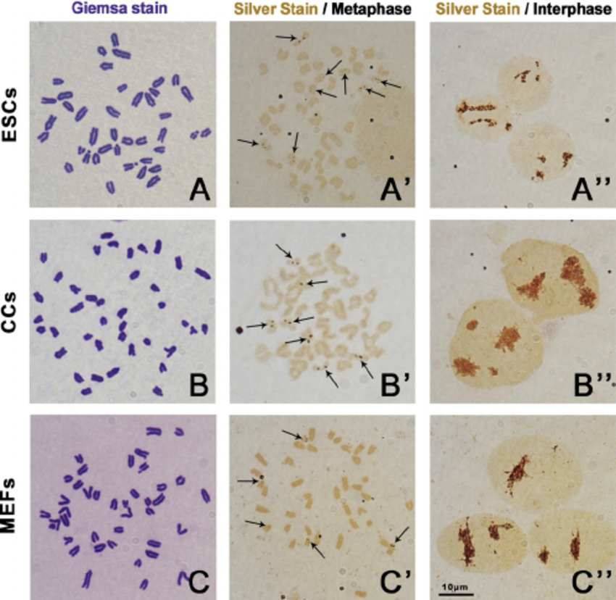

Slide 20
من خلال الصور اعلاه نلاحظ ان هناك بعض الكروموسومات غير متناسقة في الطول والحجم وهذا يشير الى وجود فقدان في المادة الوراثية اما نقطي يعني في قاعدة نتروجينية واحدة فقط او منتشر يعني هناك فقدان ب زوج او اكثر من القواعد النتروجينية

Slide 21
THANK YOU

